Slide 1









Trường Tiểu học Nguyễn Bỉnh Khiêm
BÀI GIẢNG ĐIỆN TỬ THÁNG 1
KHỐI 2
Năm học 2025 - 2026
Notes:
Đây là bìa theo tháng khi đăng lên cổng TTĐT

Slide 2







TỰ NHIÊN & XÃ HỘI

Slide 3

Khởi động

Slide 4




1. Biển chỉ dẫn bệnh viện có ý nghĩa gì?
Cảnh báo sắp tới có đoạn đường trơn.
Xe mô tô không được phép đi vào bệnh viện.
Chỉ dẫn cho mọi người sắp tới bệnh viện.

Slide 5


2. Khi tham gia giao thông, em cần thực hiện các quy định của biển báo để làm gì?
Để giữ an toàn cho bản thân em.
Để giữ an toàn cho ba mẹ.
Để giữ an toàn cho bản thân và những người xung quanh.

Slide 6



THỰC VẬT SỐNG Ở ĐÂU?
(TIẾT 1)

Slide 7



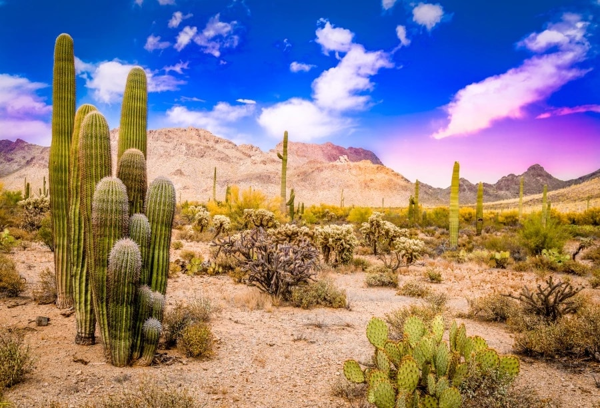
Kể tên và nơi sống của các cây mà em biết.
Cây xương rồng
Sống ở sa mạc

Slide 8

Kể tên và nơi sống của các cây mà em biết.
Cây dừa
Sống ở ven biển

Slide 9
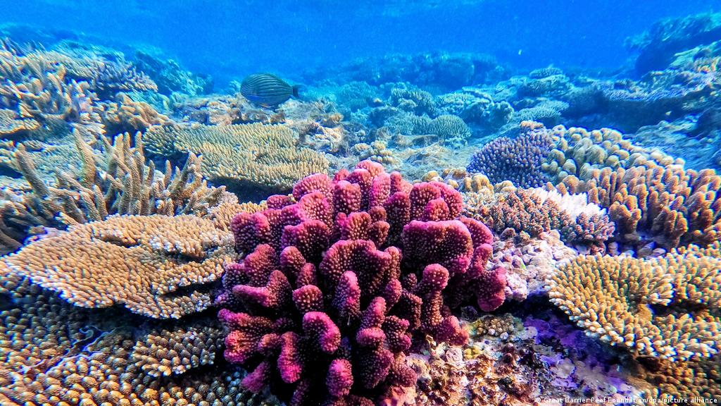
Kể tên và nơi sống của các cây mà em biết.
Cây san hô
Sống ở dưới đáy biển

Slide 10

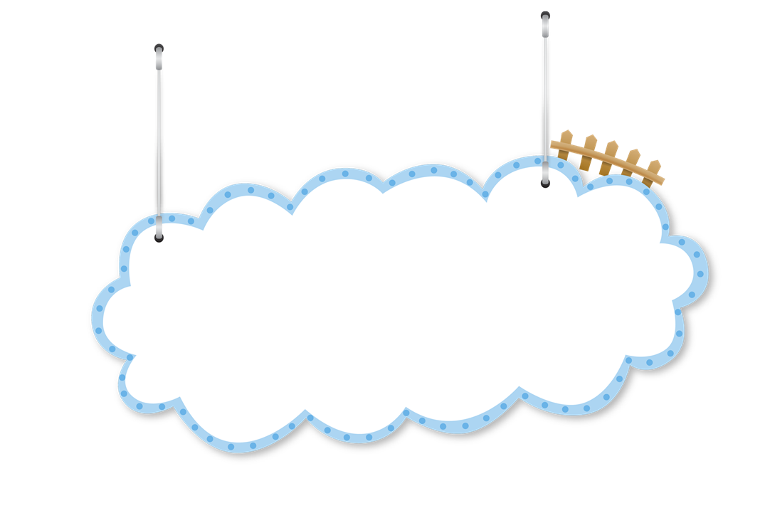
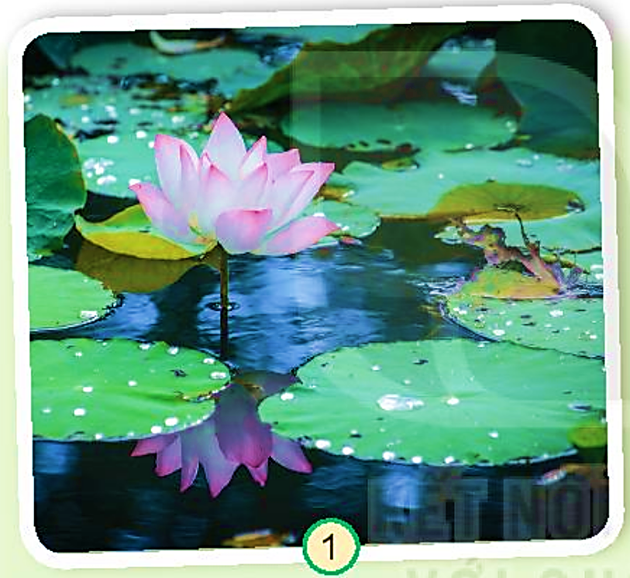



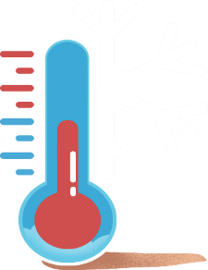
1. Quan sát, nói tên và nơi sống của cây trong mỗi hình
Cây hoa sen
Sống dưới ao,
hồ

Slide 11
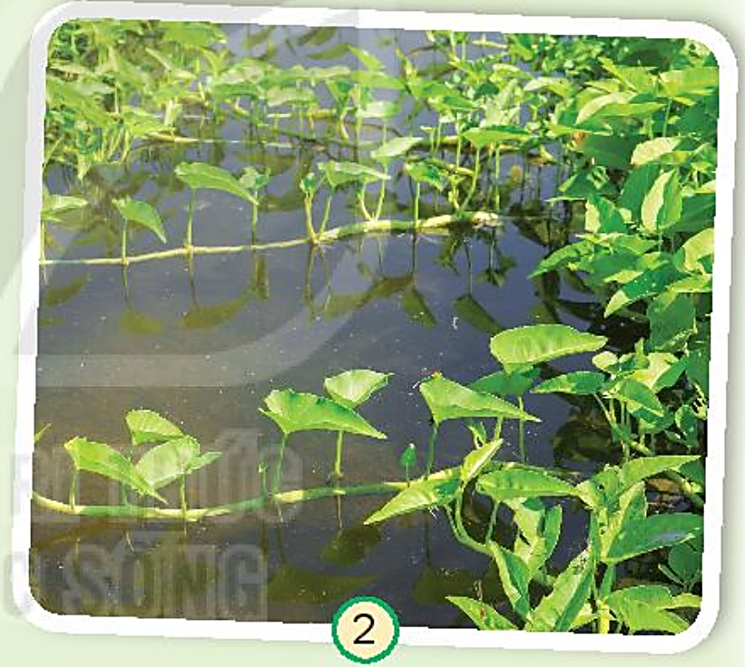
Cây rau muống
Sống dưới ao

Slide 12
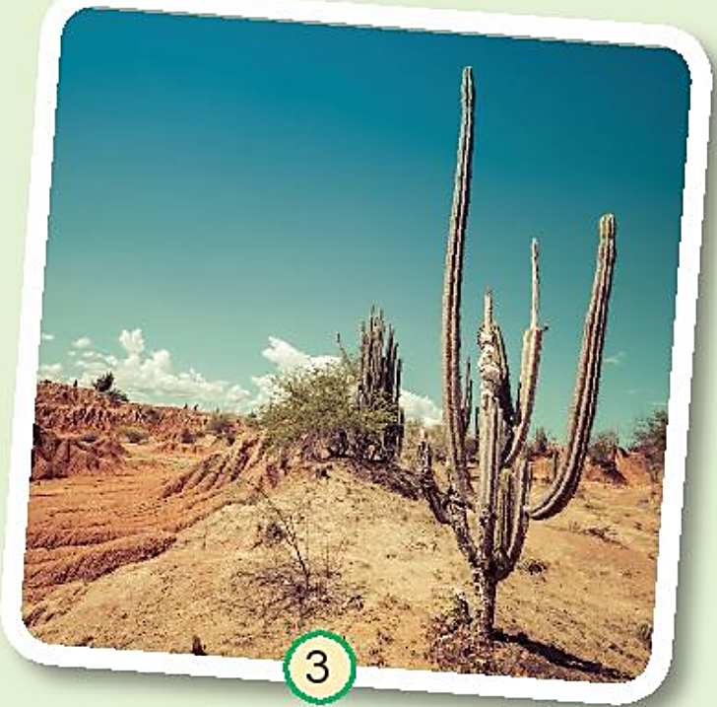
Cây xương rồng
Sống ở sa mạc

Slide 13
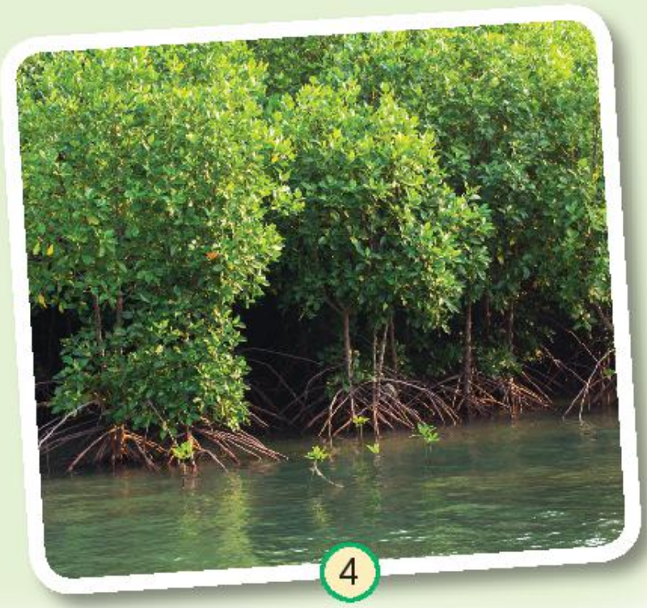
Cây đước
Sống ở dưới nước

Slide 14
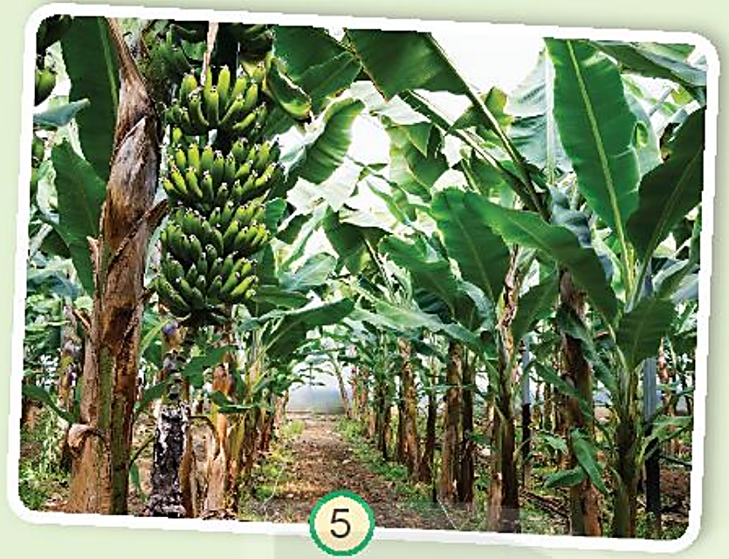
Cây chuối
Sống ở vườn

Slide 15
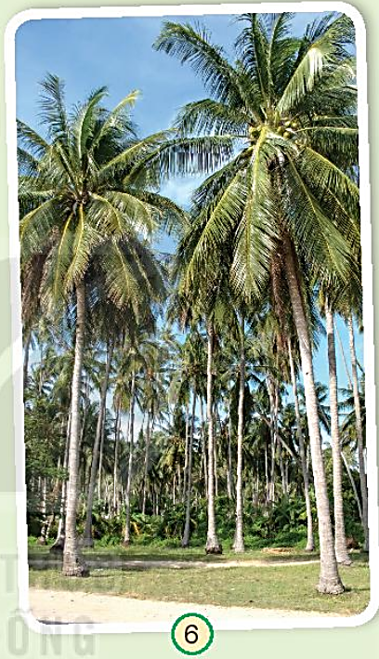
Cây dừa
Sống ở bờ kênh,
biển.,..

Slide 16
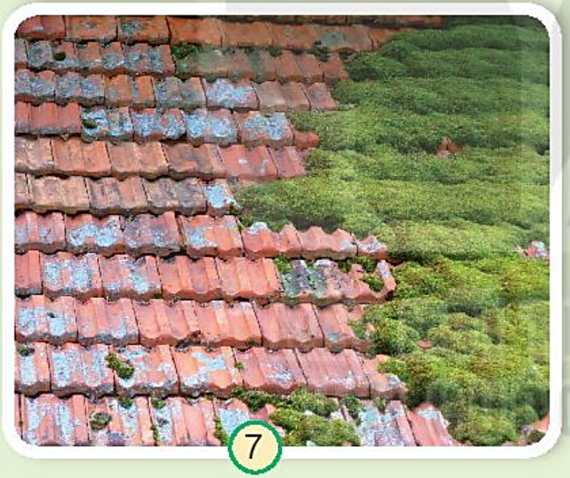
Cây rêu
Sống ở mái nhà,
chân tường,..

Slide 17




Các cây đó sống ở môi trường trên cạn hay dưới nước?
Các cây sống trên cạn:
Cây dừa
Cây xương rồng
Cây rêu
Cây chuối

Slide 18
Các cây đó sống ở môi trường trên cạn hay dưới nước?
Các cây sống dưới nước:
Cây hoa sen
Cây đước
Cây rau muống

Slide 19

Phân loại các cây em biết dựa vào nơi sống, môi trường sống và hoàn thành vào bảng sau:
Tên cây | Nơi sống | Môi trường sống
 |  | Trên cạn | Dưới nước
Cây rau cải | Ruộng, vườn | x
Cây hoa súng
Ao, hồ
x
Cây vải
Vườn
x
Cây bèo
Ao, hồ
x

Slide 20


Chúc các Em học tốt

Slide 21


Soạn bài giảng yêu cầu các khối lớp
Thiết kế bài giảng E – Learning
MĂNG NON – TÀI LIỆU TIỂU HỌC
Mời truy cập: MĂNG NON- TÀI LIỆU TIỂU HỌC | Facebook
ZALO : 0382348780 - 0984848929

